Slide 1


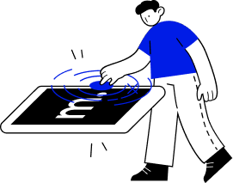
Desenvolvimento de produtos
Construindo produtos que as pessoas amam
Notes:
Curso de UX design

Slide 2

MÓDULO 2 e 3
NEW
Product Discovery
Objetivo:
Mostrar para o aluno como ele pode iniciar o projeto de design, entendendo as necessidades da empresa e dos usuários e analisá-los a partir de três esferas: o problema na visão do sistema, o problema na visão do usuário e o quanto isso está alinhado com a visão do negócio;
Carga horária: 2hrs
Mentor:
Renata Tonezi
especialista em pesquisa, forecasting e estratégia para produtos digitais no Itaú
Linkedin

Slide 3
LEMBRETES
Anote as perguntas no decorrer do curso
Não existe pergunta certa ou errada
Procure um lugar tranquilo e silencioso para fazer a aula

Slide 4
LEMBRETES
Procure relacionar o conteúdo com as aplicações práticas do dia a dia
Tire um tempo após a aula para dedicar-se a refletir e estudar o que aprendeu

Slide 5
PILARES
DO CURSO
Fundamentação teórica
Exercício prático

Slide 6

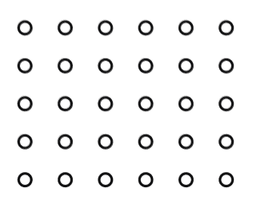
ALINHAMENTOS
NENHUMA PESSOA TERMINA ESSE MÓDULO FORMADO EM DESENVOLVIMENTO DE PRODUTOS
NÃO VAMOS DESENVOLVER UM PRODUTO
NÃO VAMOS ABORDAR FERRAMENTAS COMO XD, FIGMA, INVISION, SKETCH

Slide 7
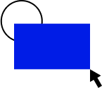
Descubra como criar produtos digitais focados nos usuários, entendendo as dores e os problemas que podem ser resolvidos com soluções ágeis.
PORQUE ESTAMOS AQUI?

Slide 8

A FORMA COMO APRENDEMOS
Mudou. Precisamos ter profundidade!

Slide 9


MENTE DE APRENDIZ
Estamos em processo contínuo de aprendizagem

Slide 10

FAZER BOAS PERGUNTAS
Ajuda a construir boas conexões com seu trabalho

Slide 11
DESIGN É SOBRE RESOLVER PROBLEMAS
E ENTENDER QUAIS PROBLEMAS PRECISAM SER RESOLVIDOS

Slide 12
DESIGN É SOBRE RESOLVER PROBLEMAS
OS MELHORES RESOLVEDORES SE DESTACAM

Slide 13
5 min
MURAL DA
EXPECTATIVA
Pause a aula e escreva em uma folha

Slide 14
CHECK IN
ESTABELECENDO OS NÍVEIS DE CONHECIMENTO
QUEM EU SOU
O QUE ME MOVE
POR QUE ISSO ME MOVE
EXPECTATIVAS QUE EU TENHO COM ESSE MÓDULO

Slide 15
ONDE
ESTOU
DE ONDE
VENHO
PARA ONDE
VOU

Slide 16
Módulo 3
Fundamentos do Product Discovery)
A evolução dos métodos de Descoberta
A importância do mindset
Definição e entendimento da estratégia
O que é Product Discovery e como funciona na prática
As responsabilidades de um Product Designer
Encorajamento ao trabalho colaborativo e co criativo
Ferramentas para apoiar nesta etapa

Slide 17

O que é um produto
"Um produto é algo que cria valor específico para um grupo de pessoas (clientes e usuários) e para a organização que o desenvolve e fornece". Roman Pichler, especialista em gerenciamento de produtos digitais

Slide 18
Antes de começarmos… uma breve história sobre descoberta de produtos

Slide 19
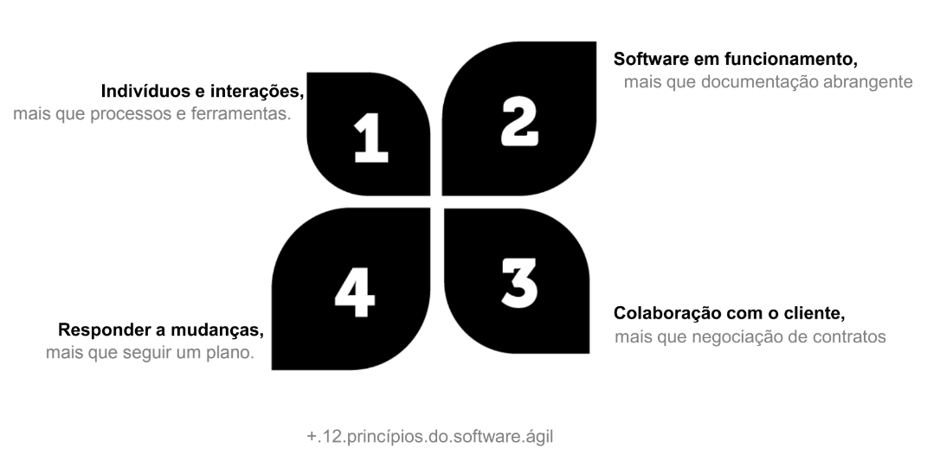
Manifesto Ágil

Slide 20
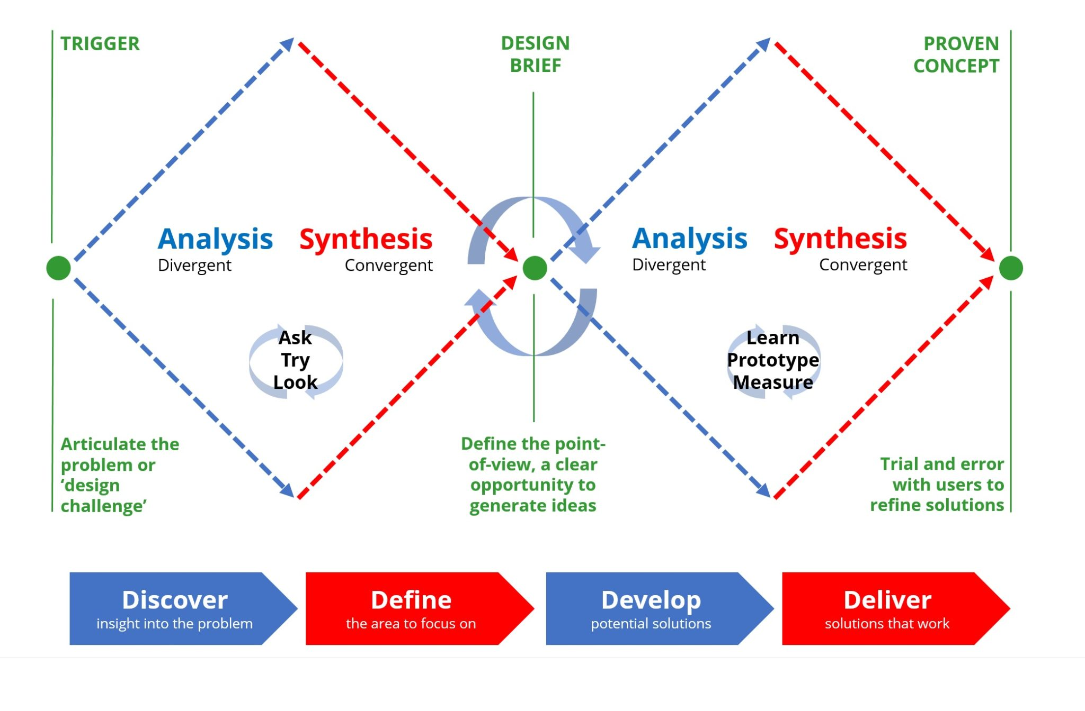
Design thinking, IDEO

Slide 21
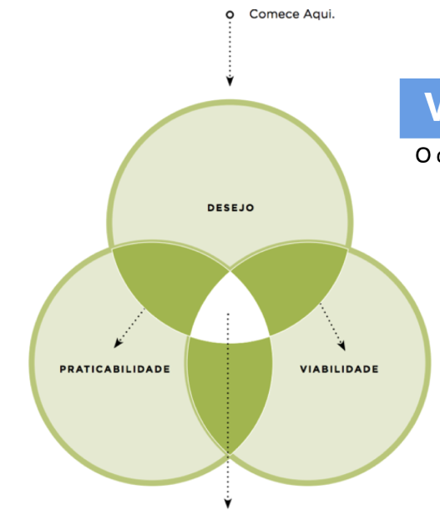
3 lentes do HCD, IDEO
Valor humano
O que as pessoas desejam / precisam?
Inovação
Negócios
Tecnologia
Qual retorno para o negócio?
O que é tecnicamente viável?

Slide 22
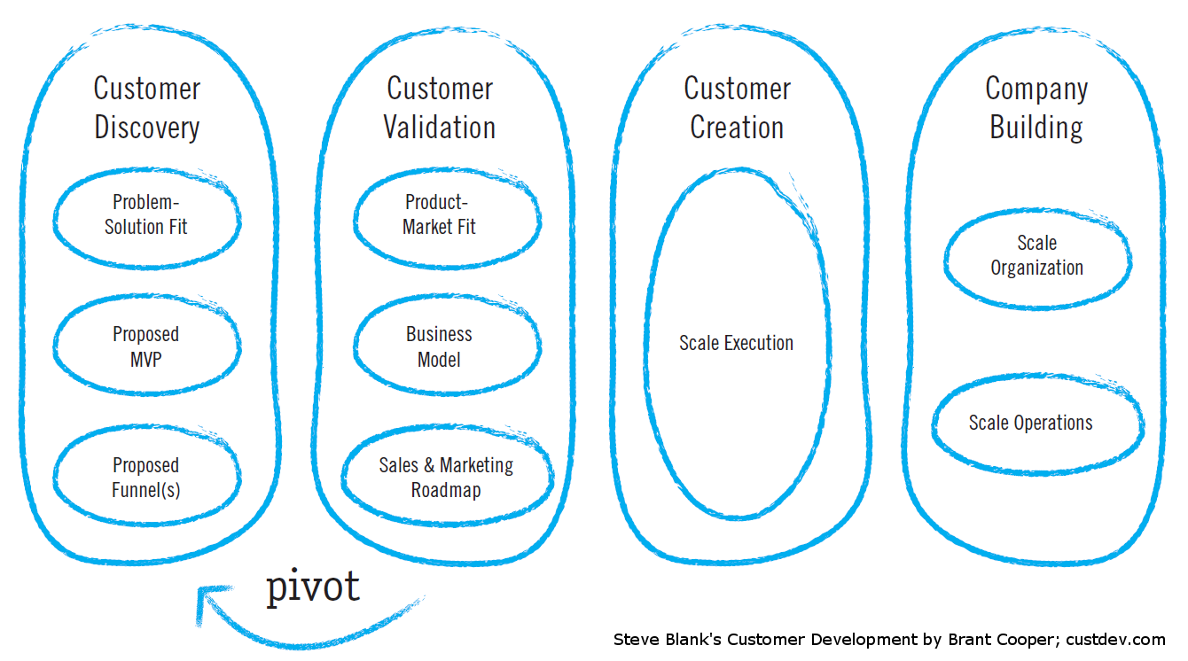
Customer Development, Steve Blank
Aprendizado
Execução

Slide 23

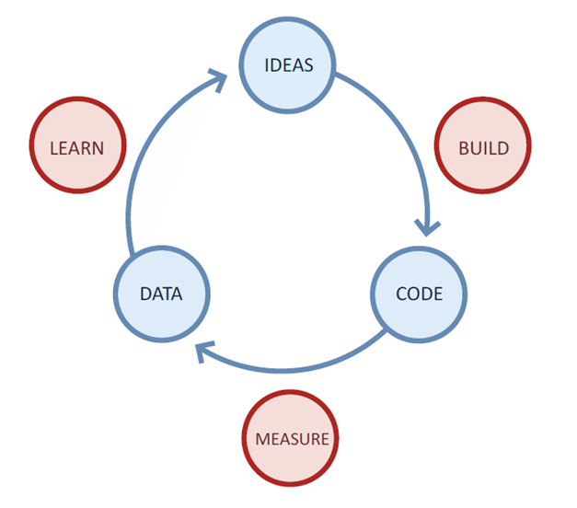
Lean Startup, Eric Ries
criado por Eric Ries e foi uma adaptação do Customer Development de Steve Blank

Slide 24

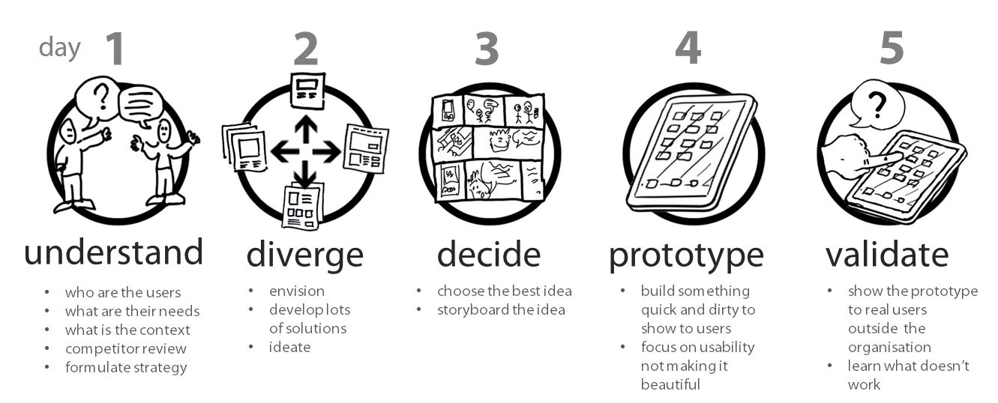
Design Sprint, Google Ventures

Slide 25
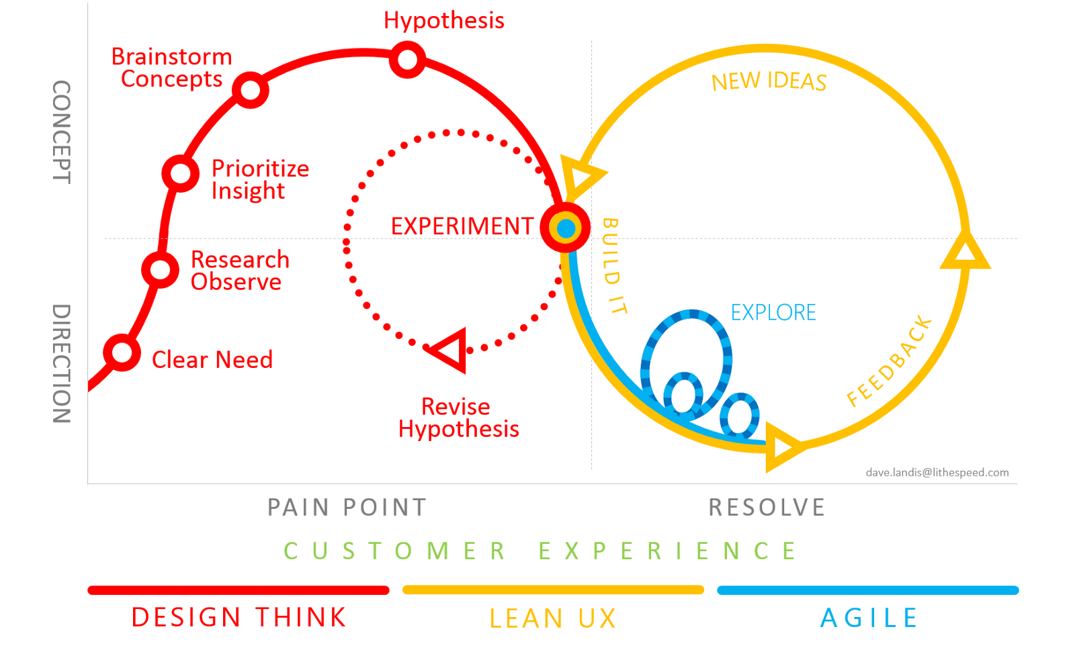
Design thinking, Lean, Agile

Slide 26
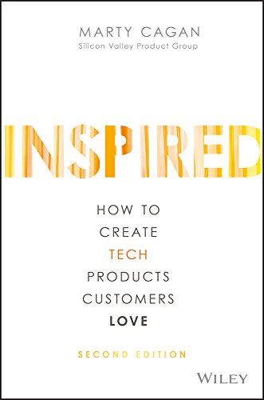
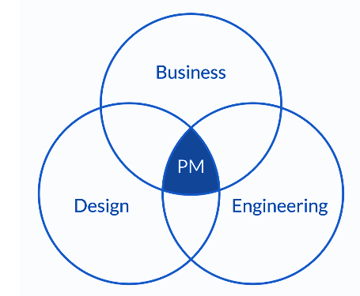
Product Management, Marty Cagan
Negócios
Product Manager
UX / Design
Engenharia

Slide 27
Processos de descoberta de produtos em software existem há muito tempo...
"Sempre tivemos, e provavelmente sempre teremos, dois problemas essenciais no software: precisamos descobrir o produto certo e, em seguida, construir o produto certo" Marty Cagan

Slide 28
O QUE PODEMOS EXTRAIR DO CONCEITO DAS STARTUPS?

Slide 29

“Uma startup é uma instituição humana projetada para criar novos produtos e serviços sob condições de extrema incerteza.” Eric Ries, Startup enxuta

Slide 30
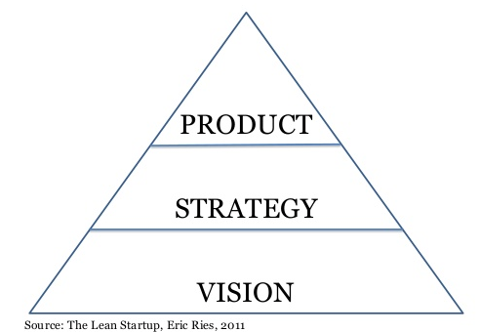
Princípios do Lean Startup
Otimizar
Pivotar (ou persistir)

Slide 31
Para trabalhar com produtos digitais, é importante ter um mindset empreendedor
LEMBRE-SE

Slide 32
se manter constantemente fora da zona de conforto. (no sentido mais simples da palavra, empreender significa pegar uma ideia e colocá-la em prática)
EMPREENDER SIGNIFICA...

Slide 33
PARA COMEÇAR UM PROCESSO DE DISCOVERY OU UMA STARTUP, É NECESSÁRIO TER UM PROBLEMA COMO PONTO DE PARTIDA

Slide 34



Empresas que começaram como startup
… e tiveram como mindset resolver problemas

Slide 35
Como é o processo
DISCOVERY
DELIVERY

Slide 36
Como é o processo
DISCOVERY
DELIVERY
explorar necessidades. (descobrir o produto certo a ser construído)
construir o produto em si.
(entregar o produto ao mercado)

Slide 37
ALCANÇAR OS OBJETIVOS DO NEGÓCIO SOLUCIONAR AS DORES DOS USUÁRIOS
1
E COMO FAZEMOS ISSO NA PRÁTICA?
2

Slide 38
Ideia Ok
Ideia ruim
Ideia ruim
IMAGINE A SEGUINTE
CENA...
Ideia Ok
Meu Deus, que ideia foi essa?
Ideia ruim

Slide 39
O QUE DEU ERRADO?

Slide 40
FALTA UM GRUPO-CHAVE NA DISCUSSÃO

Slide 41
FALTA UM GRUPO-CHAVE NA DISCUSSÃO
Os Usuários

Slide 42
PRODUCT DESIGNERS DESEMPENHAM UM PAPEL FUNDAMENTAL PARA GARANTIR QUE AS EQUIPES TENHAM UMA COMPREENSÃO ABRANGENTE DE SEUS USUÁRIOS
Influência crescente nos tempos de mudança

Slide 43
CAÇADORES DE PROBLEMAS
SOLUCIONADORES DE PROBLEMAS

Slide 44
PRODUCT DESIGNERS POSSUEM UMA INFLUÊNCIA CONSTANTE EM TEMPOS DE MUDANÇA

Slide 45
COMO É A SOLUÇÃO PARA ESSE PROBLEMA?
COMO RESOLVEMOS UM PROBLEMA?
QUAL PROBLEMA RESOLVEMOS PRIMEIRO?
1
2
3

Slide 46
PROFUNDO CONHECIMENTO DAS DORES

Slide 47
PROFUNDO CONHECIMENTO DAS PESSOAS

Slide 48
Adquirir percepções sobre hipóteses iniciais acerca de uma ideia de produto ou funcionalidade
Obter informações que permitam tomar decisões mais assertivas para construir produtos, reduzindo o nível de incerteza e aumentando a possibilidade de acerto
O QUE É ESPERADO NA DESCOBERTA DE PRODUTOS?

Slide 49
As etapas do product discovery
Entendimento dos usuários (User research)
Entender os usuários
Entender modelos mentais dos usuários
Aprofundar contextos
Validar hipóteses de negócios
Experimentação (Prototipação)
Validar jornadas do usuários
Entender casos de uso
Realizar testes de conceito, usabilidade
ONDE OS PRODUCT DESIGNERS ATUAM

Slide 50

“Os produtos vencedores vêm da compreensão profunda das necessidades do usuário combinada com uma compreensão igualmente profunda do que agora é possível executar com os recursos atuais” Marty Cagan, Inspired: How To Create Products Customers Love

Slide 51
FEEDBACK
FEEDBACK DO USUÁRIO
Ouça o que os usuários estão dizendo que você precisa e por que o desejam.
PRINCÍPIO: EMPATIA

Slide 52
FEEDBACK
ANÁLISE DE DADOS
Veja o que os números dizem sobre como as pessoas estão usando seu produto e do que precisam.
PRINCÍPIO: EMPATIA

Slide 53
FEEDBACK
FEEDBACK DE SUCESSO
Descubra onde os usuários têm mais dúvidas sobre como usar um produto.
PRINCÍPIO: EMPATIA

Slide 54
FEEDBACK
ANÁLISE COMPETITIVA E DE MERCADO
Aprenda o que os concorrentes estão fazendo bem e considere o que você poderia estar fazendo de forma diferente.
PRINCÍPIO: EMPATIA

Slide 55
FEEDBACK
CONHECIMENTO DO NEGÓCIO
Busque entender qual o contexto do negócio, qual a proposta de valor, estratégias, principais problemas que a empresa e setor enfrentam
PRINCÍPIO: EMPATIA

Slide 56
FEEDBACK
EXPERIMENTOS
Construa algo rápido e fácil para validar suas ideias e medir o comportamento do usuário sem a necessidade de um ciclo de construção longo e caro.
PRINCÍPIO: EXPERIMENTAÇÃO

Slide 57
O DISCOVERY LEVA AO ENTENDIMENTO COMPARTILHADO DOS PROBLEMAS QUE OS USUÁRIOS ESTÃO ENFRENTANDO - SEM QUALQUER INDICAÇÃO DE COMO ELES DEVEM SER RESOLVIDOS
Notes:
Serão abordados como funcionam os dois fluxos de trabalho, que chamamos de Dual track.

Slide 58
Em geral o processo de Discovery é negligenciado. Boa parte das empresas não compreendem que não investir na descoberta sempre custará a entrega
REFLEXÃO
QUAL SUA OPINIÃO SOBRE ISSO?

Slide 59
Matriz CSD
Certeza
Suposições (hipóteses)
Dúvidas
Post-it
Post-it
Post-it
Post-it
Post-it
Post-it
Post-it
Post-it
Post-it
Post-it
Post-it

Slide 60
Risk assessment
Os usuários vão comprar o produto? vão pagar por ele? (Valor)
Os usuários conseguem usar o produto? (Usabilidade)
Conseguimos construir o produto (Viabilidade técnica)
Os stakeholders irão apoiar? (Viabilidade comercial)
IDEALMENTE BUSCAMOS RESPOSTAS PARA ESSAS PERGUNTAS:

Slide 61
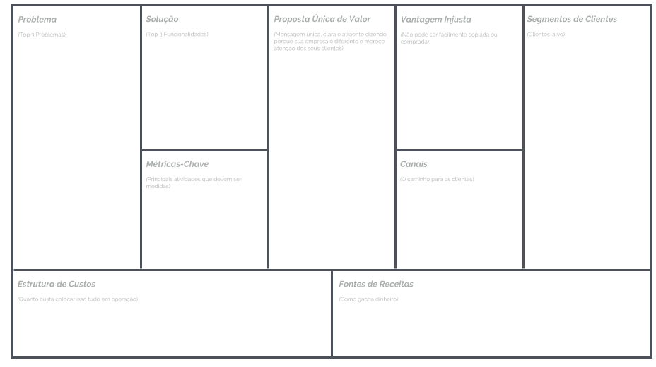
Lean Canvas

Slide 62
Lean Canvas
Feasibility
Desirability
Viability

Slide 63
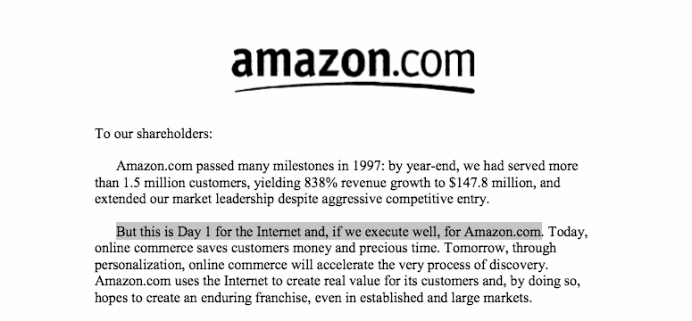
Customer letter

Slide 64
É / NÃO É / FAZ / NÃO FAZ
É
Não é
Post-it
Post-it
Post-it
Post-it
Post-it
Faz
Não faz
Post-it
Post-it
Post-it
Post-it
Post-it
Post-it

Slide 65
DELIVERY
A entrega é a inclinação natural da maioria das equipes, especialmente aquelas que procuram construir rapidamente.

Slide 66
PERGUNTAS
Descrições de design de software (como isso funcionará, exatamente?)
Protótipos (como deveria ser?)
Avaliações de design (todos concordamos em como isso funciona?)

Slide 67
A entrega é orientada tanto pelo projeto quanto pelo engenheiro; é uma parceria que garante que ambas as partes trabalhem juntas para criar uma experiência de produto incrível

Slide 68
Invista na descoberta que levará a equipe a construir o produto certo.
LEMBRE-SE

Slide 69
Dual-track em ação
Semana típica de um designer: combinação de descoberta e entrega.
Analytics (Quant)
Success Feedback
Hipóteses
Backlog
Pesquisa de mercado e com consumidor (Quali)
Ideias
Discovery
MVPs
Visão -> Pesquisa com consumidor e Validação
Plano de Pesquisa
Insight Chave
PRD
Revisão do produto
Feedback
Feedback
Construção fragmentada
E Iteração
Delivery
MVPs
Parte 1
Parte 2
Parte3
Parte 4
SDD
Design Spee
Design Review

Slide 70

Dual-track em ação
Semana típica de um designer: combinação de descoberta e entrega.
Analytics (Quant)
Success Feedback
Hipóteses
Backlog
Pesquisa de mercado e com consumidor (Quali)
Ideias
Discovery contínuo
Discovery
MVPs
Visão -> Pesquisa com consumidor e Validação
Plano de Pesquisa
Insight Chave
PRD
Revisão do produto
Feedback
Feedback
Construção fragmentada
E Iteração
Entrega contínuo
Delivery
MVPs
Parte 1
Parte 2
Parte3
Parte 4
SDD
Design Spee
Design Review

Slide 71
Se você tem um produto fantástico, mas ainda está buscando descobrir que problema ele resolve, você está fazendo tira ao alvo...

Slide 72
Os processos de Discovery visam entregar produtos campeões, com mais rapidez, de forma mais inteligente e previsível possível.

Slide 73
Módulo 4, parte 1
Entendimento dos usuários e entregas de valor
Pesquisa com os usuários
Entendimento do problema
Para quem é o problema (definição do Target Customer)
A busca por oportunidades (contexto externo vs. interno)
Validação das hipóteses iniciais para testar o market fit do produto

Slide 74
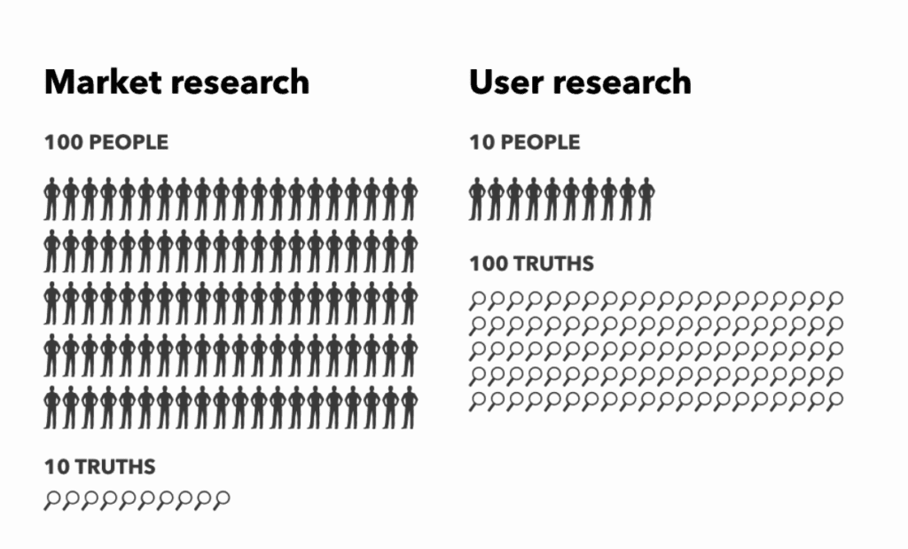
Pesquisa com usuários (user research)
Market research
User research
100 pessoas
10 pessoas
100 insights
10 verdades

Slide 75
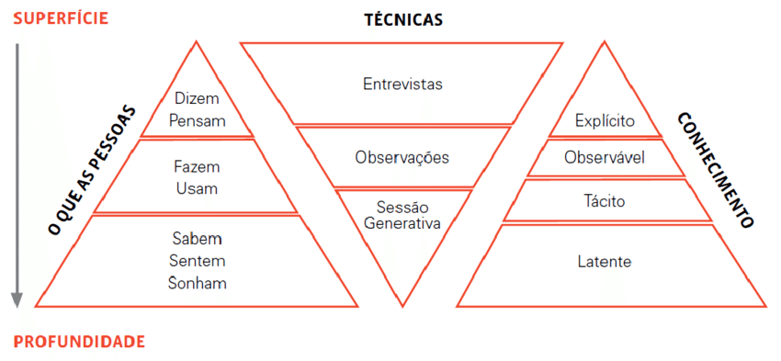
Combinação de métodos

Slide 76
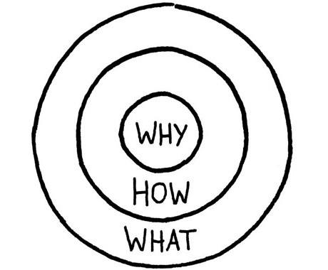
Entendimento do problema

Slide 77
Product Market Fit, Marc Andreessen
Product
FIT
"...significa estar em um bom mercado, com um produto que pode satisfazer esse mercado" Marc Andreessen
Market

Slide 78
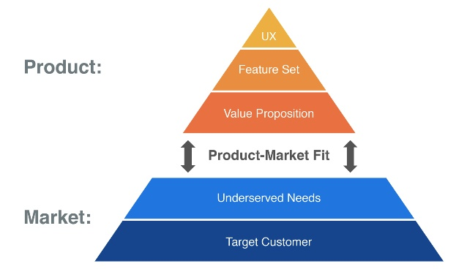
Product Market Fit, Dan Olsen

Slide 79
Product Market Fit, Dan Olsen
foco na solução
foco no problema
Dan Olsen

Slide 80

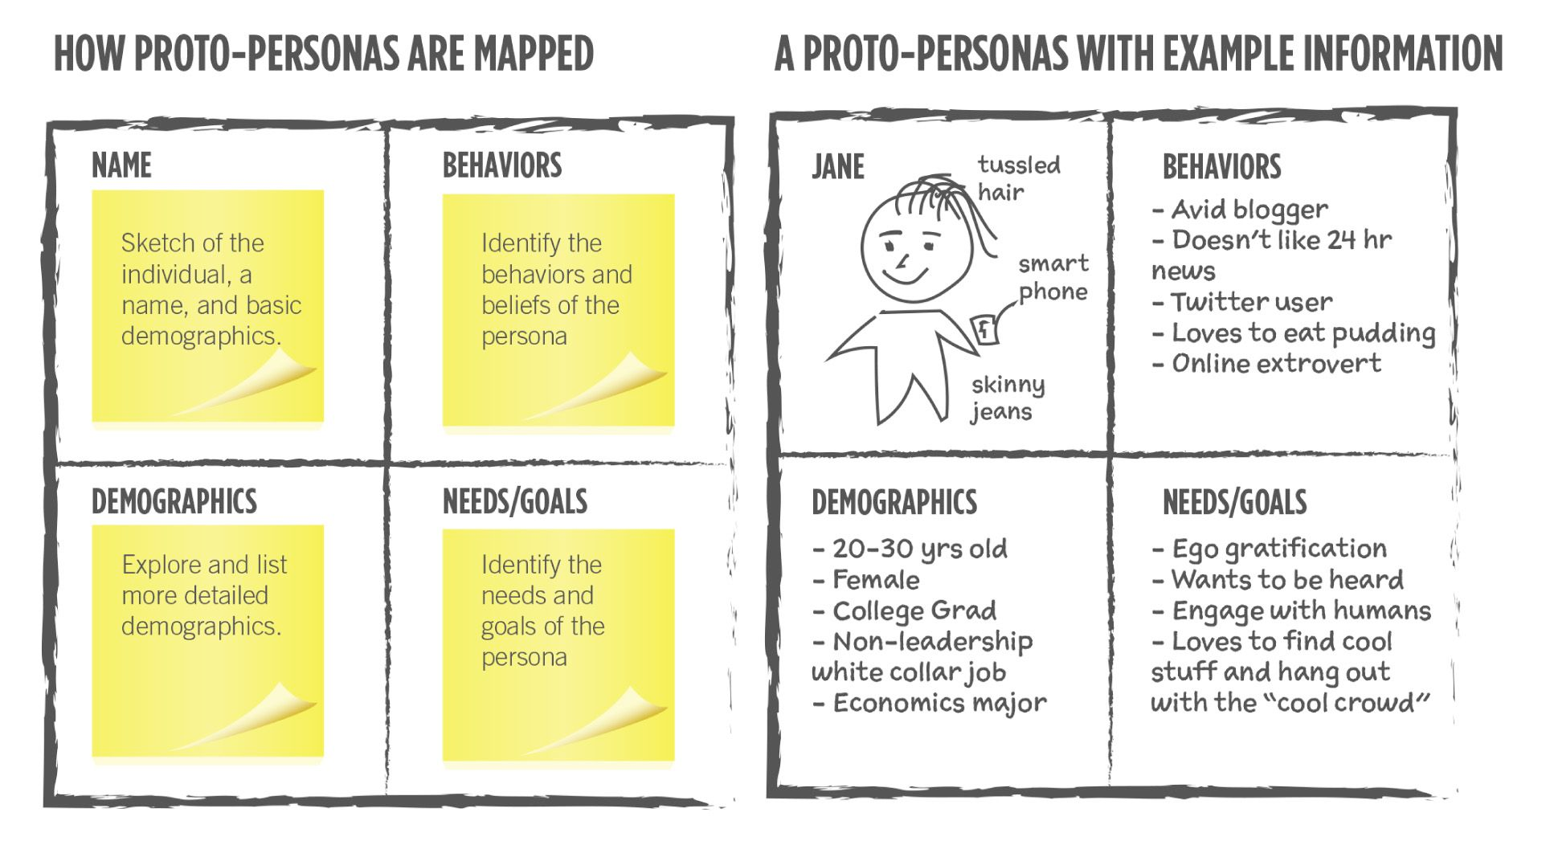
Proto-Personas, Jeff Gothelf

Slide 81
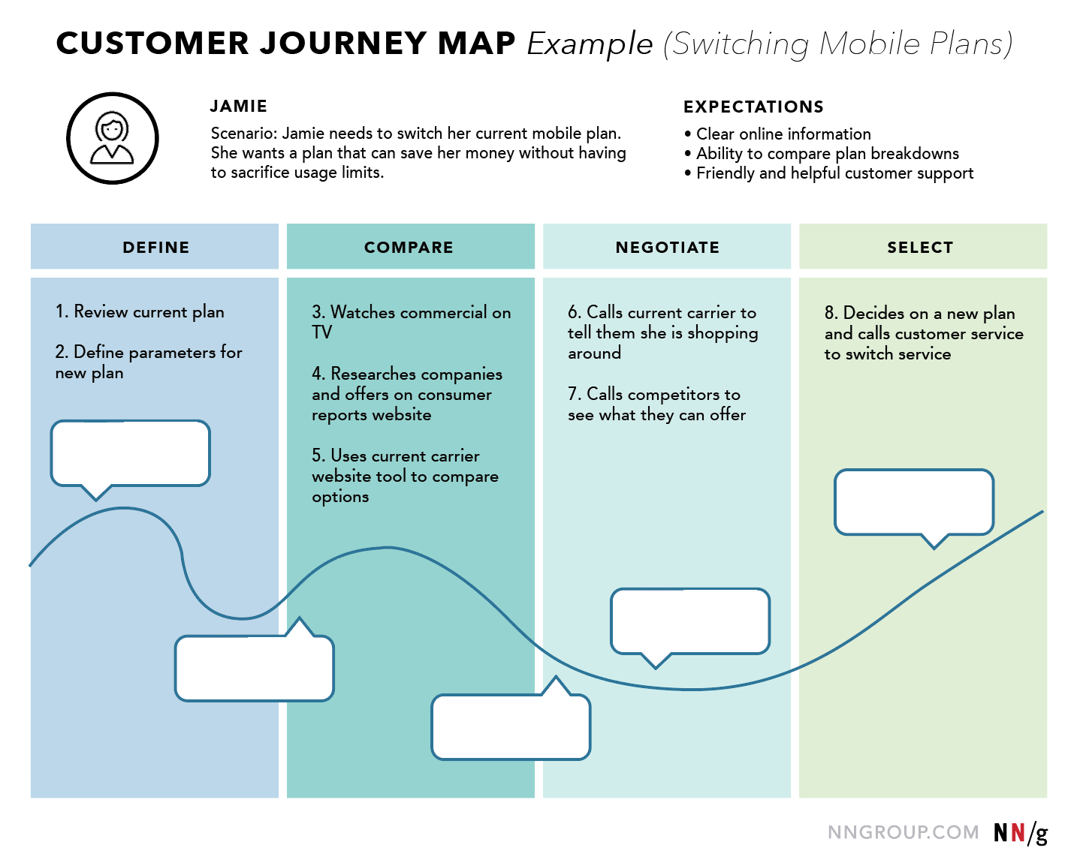
Mapa da jornada do usuário

Slide 82
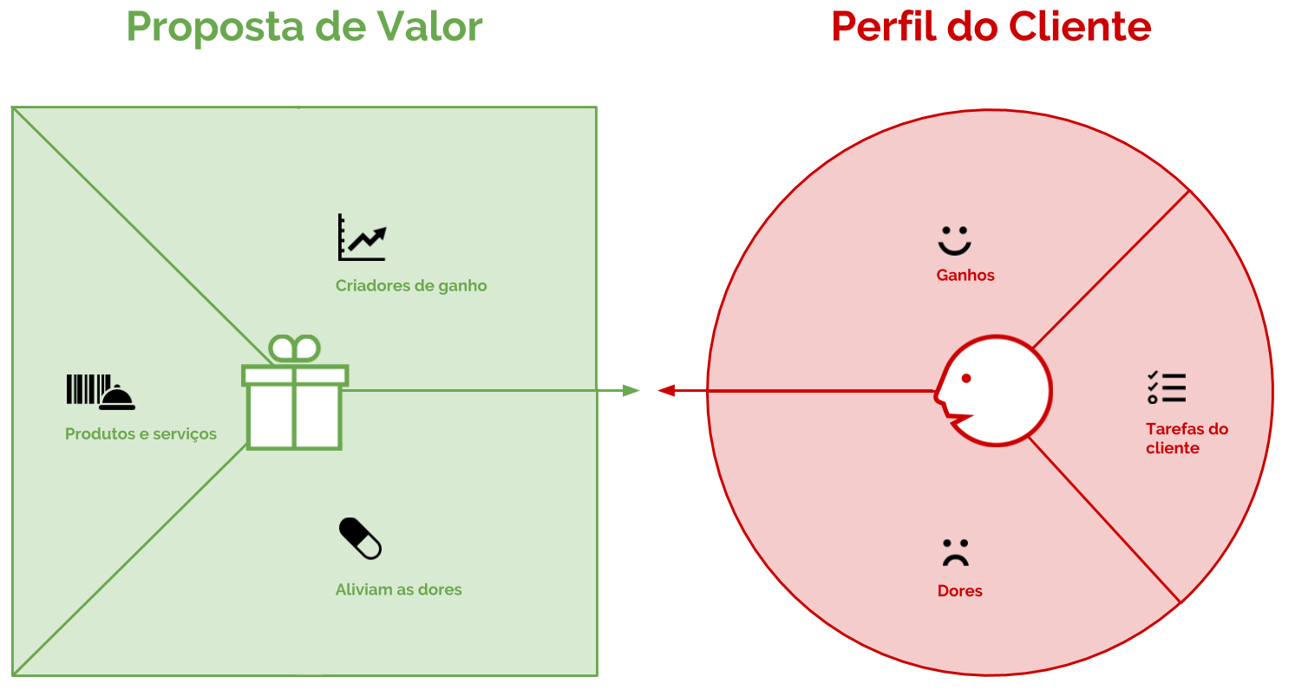
Canvas da proposta de valor

Slide 83
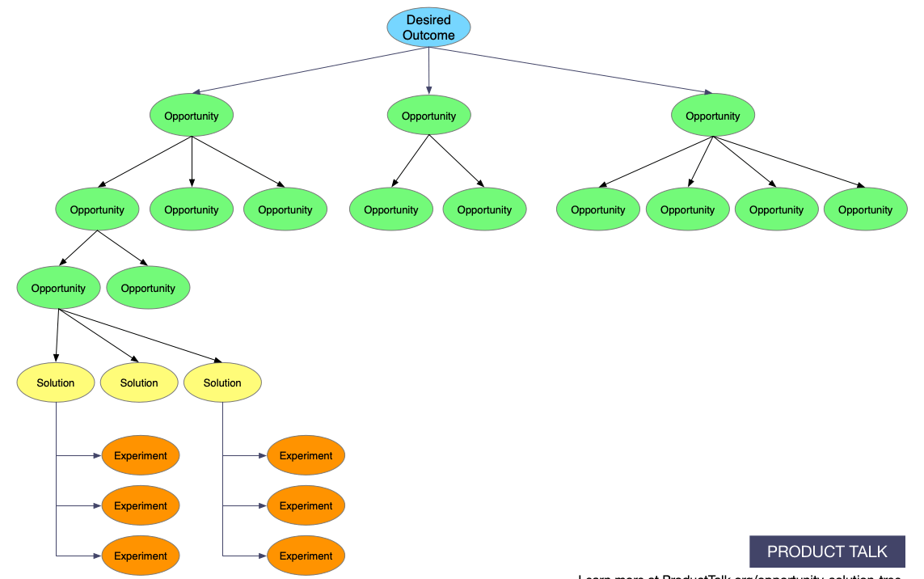
Árvore de oportunidades, Teresa Torres

Slide 84
Módulo 4, aula 2
Etapa de experimentação no processo de Discovery
Atividades de ideação e prototipação de soluções
Cultura de experimentação
Experimentos: técnicas e validações das soluções
As diferentes possibilidades de protótipos
Mudança de mindset: Outputs over outcomes

Slide 85
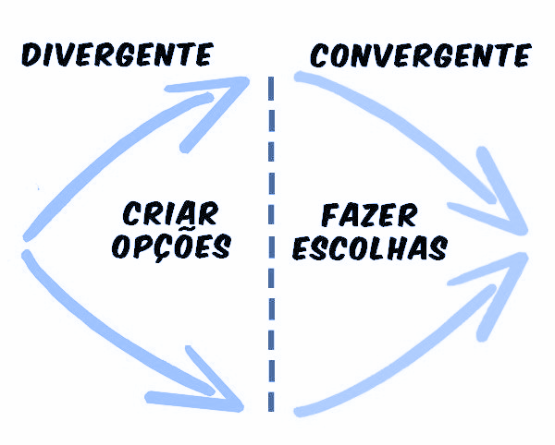
Ideação de soluções
Divergir
Convergir
CRIAR OPÇÕES
FAZER ESCOLHAS

Slide 86
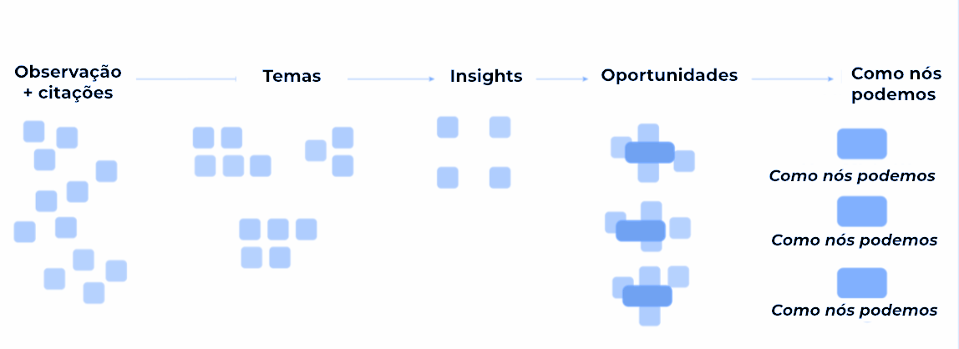
Como nós podemos (HMW)

Slide 87

Brainstormings
Não podemos esperar que os usuários nos digam o que construir (por que eles simplesmente não sabem!)
“Para inovar você precisa colaborar.” Marisa Mayer

Slide 88
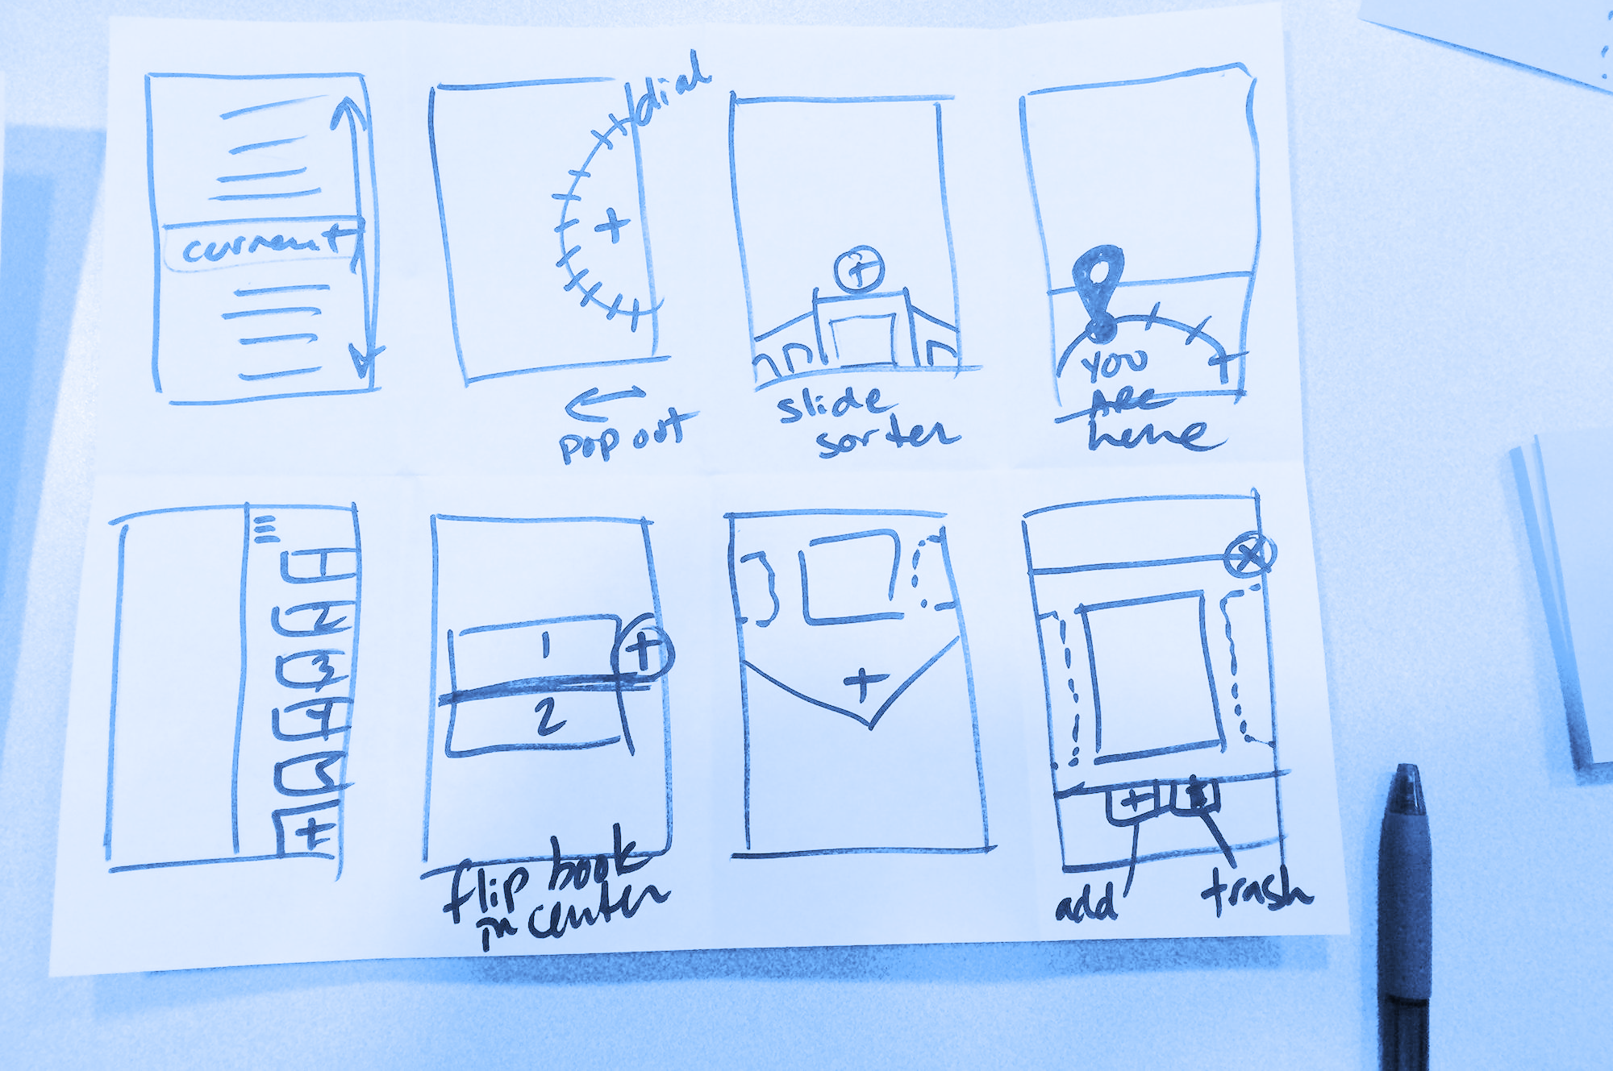
Crazy 8's
Exercício rápido que desafia o time a gerar uma ampla variedade de soluções.
"Ideias estranhas, impossíveis e impraticáveis ​​muitas vezes dão lugar a idéias verdadeiramente inspiradoras" Google

Slide 89

Pitch elevator
Estratégia de venda de software, que estima a exercitar uma apresentação muito rápida, objetiva e com alto impacto persuasivo.

Slide 90

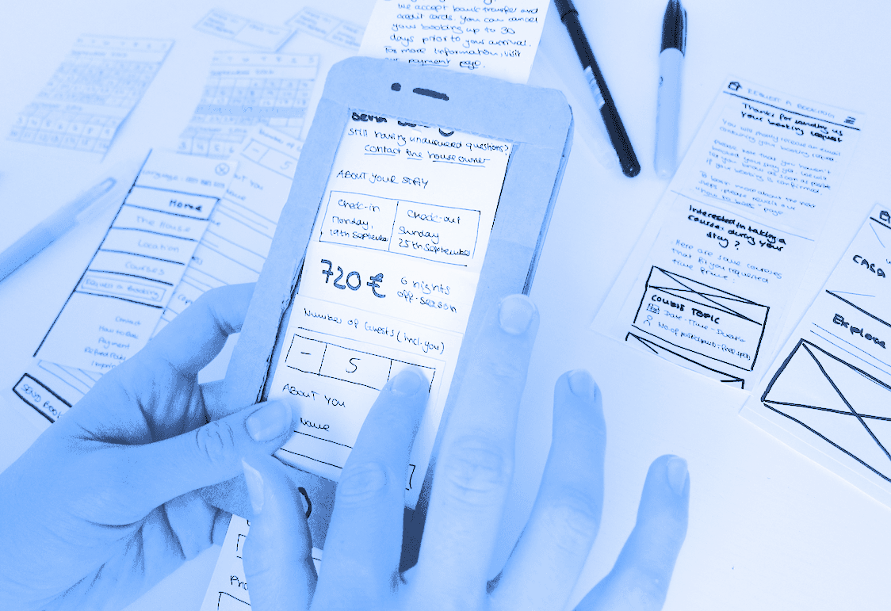
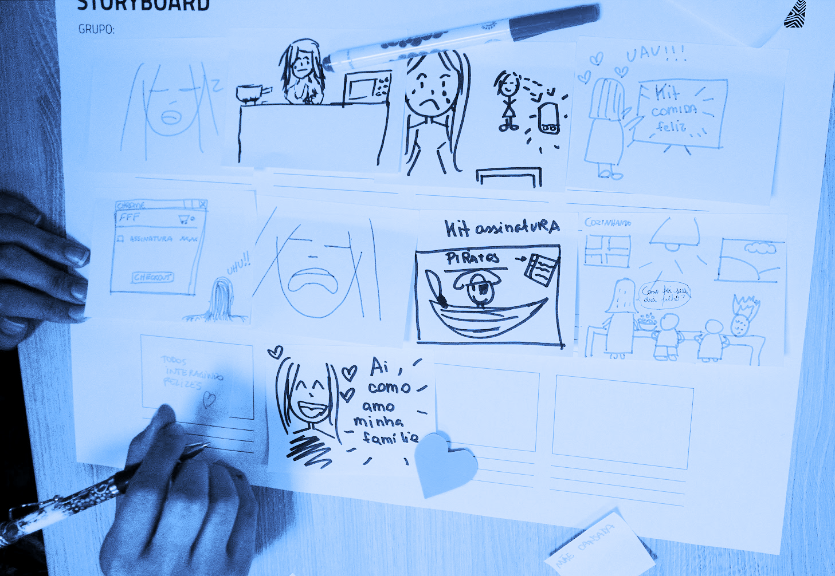

Dê vida para as melhores hipóteses
Prototipar significa desenvolver rápido, com poucos recursos, para poder aprender com os usuários nos diferentes testes.

Slide 91
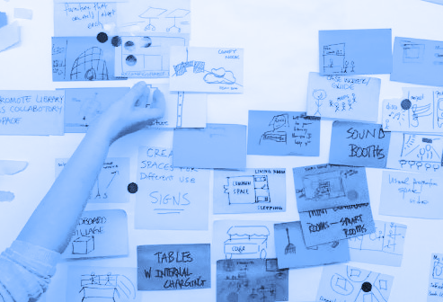
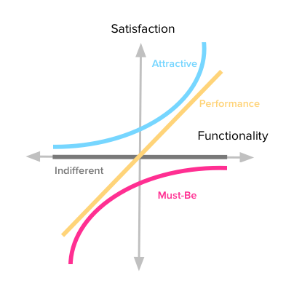
Refinamento e priorização
Priorizar é preciso!

Slide 92
Essa abordagem permite que os product designers atuem influenciando diretamente o desenvolvimento de produtos úteis e desejáveis para os clientes.
IMPORTANTE

Slide 93
Excelente Insight do Consumidor 2
Excelente Insight do Consumidor 3
Excelente Insight do Consumidor 1
Você gostaria que suas sessões de cocriação tenham uma aparência mais semelhante a esta?
Excelente Insight do Consumidor 6
Excelente Insight do Consumidor 4
Excelente Insight do Consumidor 5

Slide 94
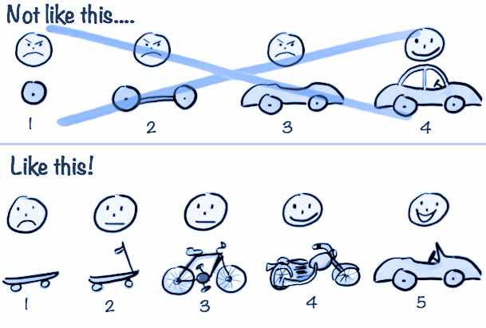
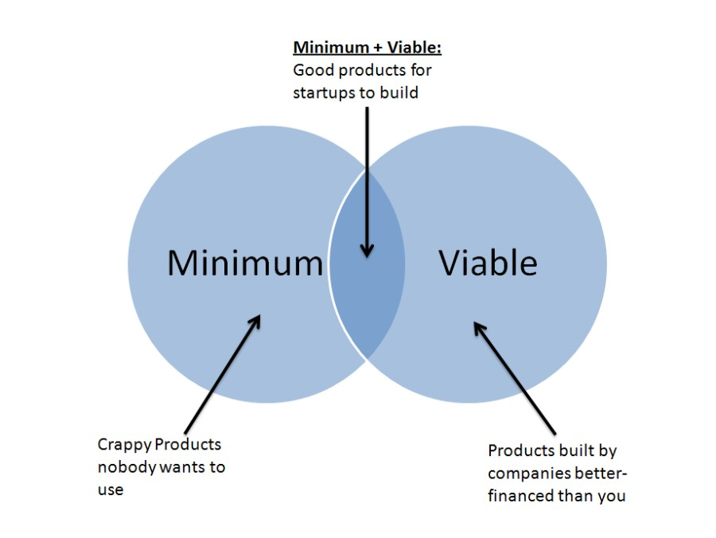
Importância do mindset do MVP
Versão mínima
Foco no aprendizado
Não apenas para responder questões técnicas e de design
Validar hipóteses de negócio
Objetivo é obter feedback cedo a um baixo custo

Slide 95
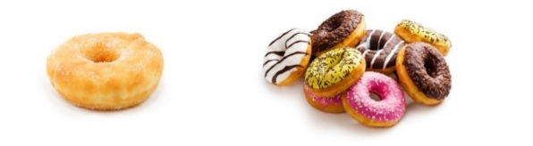
Menor pedaço (aceitável) de um produto
Mínimo Produto Viável
Visão de produto
“The MVP should be a prototype, not a product”
“Um MVP deveria ser um protótipo, não um produto”
Marty Cagan, Inspired

Slide 96
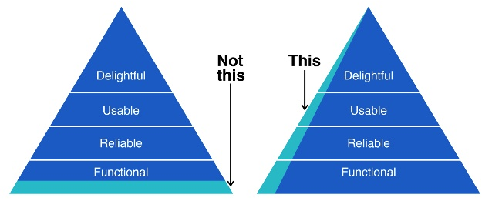
Evolução do MVP, Aaron Walter

Slide 97
O que você quer validar?
Protótipos de alta fidelidade
Protótipos de dados ao vivo
Teste: usabilidade
Teste: comportamento (com base em dados)
Requerimentos de design
Protótipos de baixa fidelidade
Protótipos de viabilidade
Teste: proposta de valor
Teste: limitações técnicas
reforge.com/brief/the-4-different-types-of-product-prototypes
Complexidade técnica
reforge

Slide 98
Experimente diversos tipos de protótipos
Product Discovery
Product Delivery
Projetar, validar hipóteses
Testes de usabilidade
Entregas em produção
(para novos produtos ou funcionalidades)
- Paper prototype
- Desenho de fluxos
- Storyboards
- Protótipos funcionais de baixa fidelidade (wireframes)
- Protótipos de média para alta fidelidade
- Protótipos complexos, contendo fluxos de navegação contemplando todos os casos de uso, aplicações corretas de padrões de UI, UX Writing correto, definições de arquitetura de informação aplicadas
Dica: Não se apegue ao protótipo, ele não é o produto final, é só a materialização de uma das hipóteses. Experimente diversos tipo de protótipos. Para validar ideias, busque gerar comparações e obter condições de traçar bons parâmetros entre as ideias

Slide 99
O que prototipar: momento vs. contexto
Momento
MVP de uma funcionalidade nova ou produto novo?
Para corrigir um problema
Para publicar uma alteração
Para ajustar alguma demanda legal?
Para uma ação de vendas? (ex: Black Friday)
Para uma parceria?
Contexto
Tamanho da empresa
Usa ou não métodos ágeis
Se organiza em Squads ou é área?
Possui ou não verba
Tem ou não cultura de experimentação

Slide 100
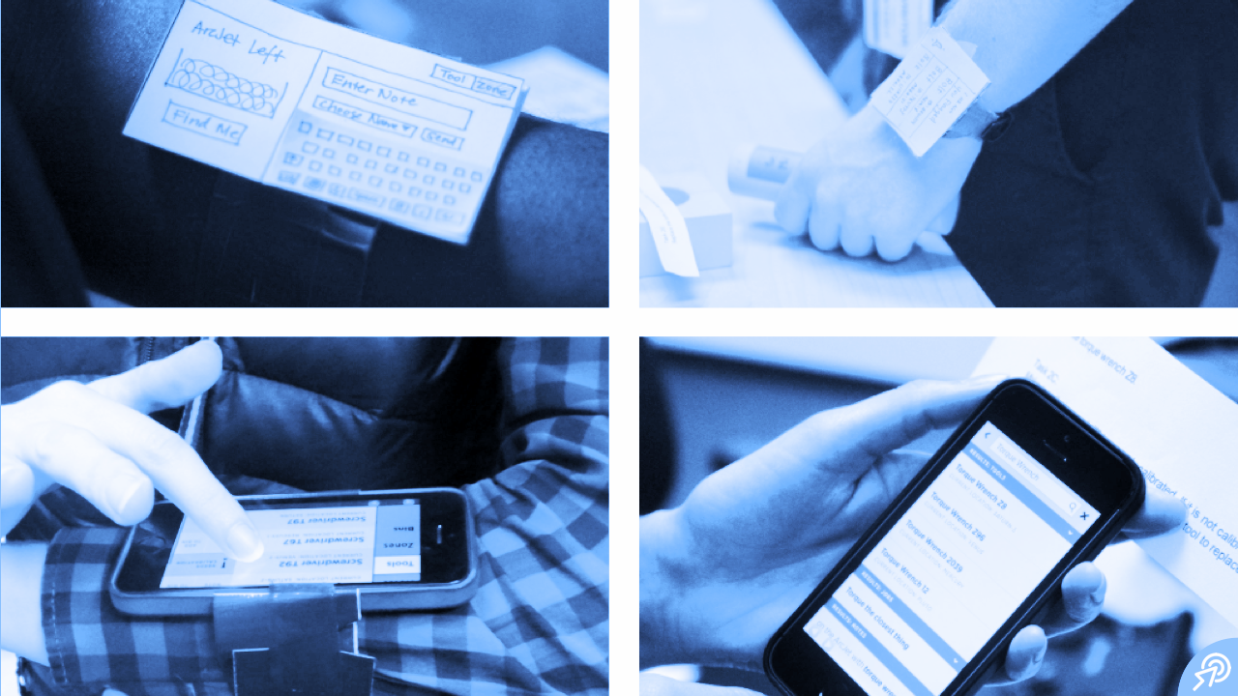
Valide as hipóteses e teste o market fit
É a hora da verdade! Teste com pelo menos 3-5 usuários potenciais

Slide 101
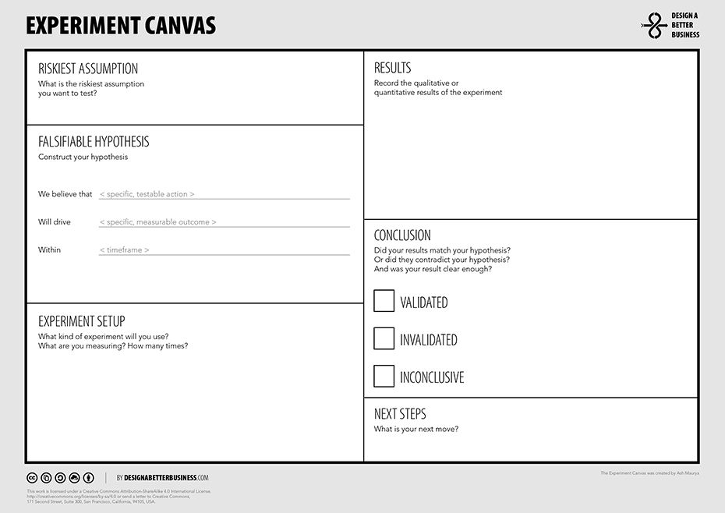
Experiment canvas

Slide 102
Lembra do ciclo Lean?
Algumas características do MVP
Feedback – você tem ciclo de retorno sobre o uso do produto visando melhorias do produto?
Valor – seus potenciais prospects enxergam vantagens?
Funcionalidades – você tem pelo 2 funcionalidades básicas para resolver a dor do usuário?

Slide 103
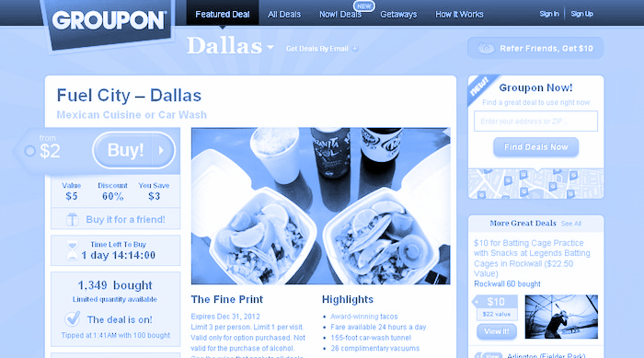
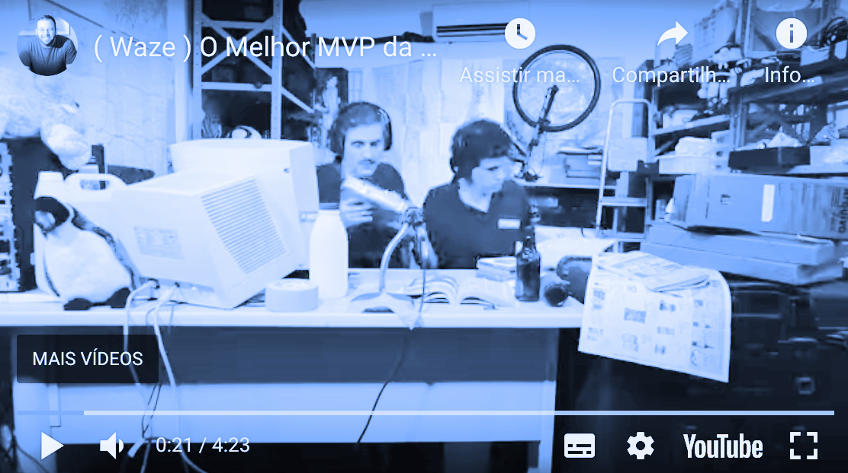
Tipos de experimentos
Concierge
Mágico de OZ
Cocriação e entrevista com usuários
Paper prototype ou wireframe
Mockup (app)
Vídeos explicativos
Teste A/B
Landing page
Fake door
Smoke test (teste de fumaça)

Slide 104
E como saber se o seu produto é amado?
indicadores chave que dizem se seu produto é amado
3
Taxa de adoção
Taxa de conversão
Taxa de satisfação

Slide 105
produto de sucesso é aquele que seus clientes amam.

Slide 106
ter um time de produto alinhado e uma pesquisa de quem é seu consumidor com respostas esclarecedoras.
Para conquistar isso, dois passos são essenciais:

Slide 107
Tendo um time de produtos de alta performance
colaboração, empoderamento e visibilidade

Slide 108
As perguntas mágicas
Quais são os comportamentos que criam valor?
Como as pessoas podem fazer mais desse comportamento?
Como saberemos se estamos certos?
cultura voltada a resultados (outcomes) ao invés de saídas (outputs)

Slide 109
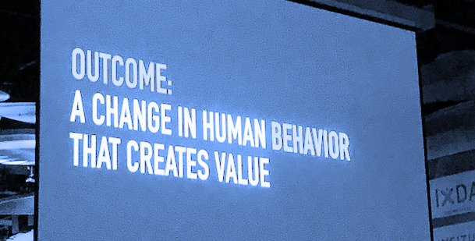
Mudança de mindset
Necessidades ao invés de soluções
Needs over solutions
Resultados ao invés de entregas
Outcomes over output
Missões ao invés de pequenos gols
Mission over quick wins
"Uma mudança no comportamento humano que cria valor" Josh Seiden

Slide 110
No desenvolvimento de de produtos "não existem fatos dentro dos escritórios, apenas opiniões" Steve Blank
SUCESSO & SATISFAÇÃO

Slide 111
É tudo sobre pessoas! A maioria das empresas que falham no desenvolvimento de um produto, são aquelas que não deram a atenção às pessoas. O discovery é essencial para responder perguntas, e fazer com que um produto seja usável mas também útil, para as pessoas.
PESSOAS

Slide 112
20'
Exercício (módulo 3)
Exercitar a Matriz CSD
Certeza
Suposições (hipóteses)
Dúvidas
Post-it
Post-it
Post-it
Post-it
Post-it
Post-it
Post-it
Post-it
Post-it
Post-it
Post-it

Slide 113
Exercício: Matriz CSD
Certeza
Suposições (hipóteses)
Dúvidas
Post-it
Post-it
Post-it
Post-it
Post-it
Post-it
Post-it
Post-it
Post-it
Post-it
Post-it

Slide 114
20'
Exercício (módulo 3)
Exercitar o status geral do produto
É
Não é
Post-it
Post-it
Post-it
Post-it
Post-it
Faz
Não faz
Post-it
Post-it
Post-it
Post-it
Post-it
Post-it

Slide 115
Exercício: É / NÃO É / FAZ / NÃO FAZ
É
Não é
Post-it
Post-it
Post-it
Post-it
Post-it
Faz
Não faz
Post-it
Post-it
Post-it
Post-it
Post-it
Post-it

Slide 116
20'
Exercício (módulo 4)
Explicar o produto para qualquer pessoa em 2 minutos na forma:
Para (público alvo) Que (problema) O (nome do problema) ou (categoria produto) Que (benefício-chave, razão para comprar) Ao contrário de (alternativa primária) Nosso produto (diferenciação)

Slide 117
Pitch elevator
Estratégia de venda de software, que estima a exercitar uma apresentação muito rápida, objetiva e com alto impacto persuasivo.

Slide 118
Exercício: Pitch elevator
explicar o produto para qualquer pessoa em 2 minutos na forma:
Para (público alvo)
Que (problema)
O (nome do problema) ou (categoria do produto)
Que (benefício-chave, razão para comprar)
Ao contrário de (alternativa primária)
Nosso produto (diferenciação)

